Slide 1


Олександр Загоруйко © 2025
Python. Week 1

Slide 2
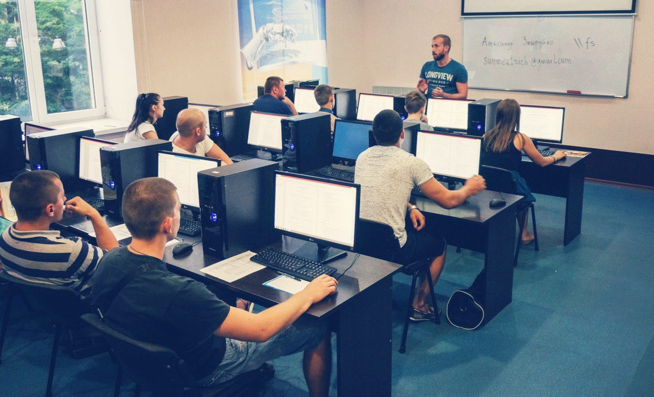
Викладач
Олександр Загоруйко

Slide 3

Комунiкацiя
Ваша учбова телеграм-група
та особистi повiдомлення @sunmeat

Slide 4
План презентації (першi 2 пари)
Програма курсу Python + HTML
Література та корисні сайти
Встановлення необхiдного ПО
Створення першого проєкту
Запуск HelloWorld-додатка
Виведення даних
Ecкейп-послiдовностi
Коментарi Python

Slide 5
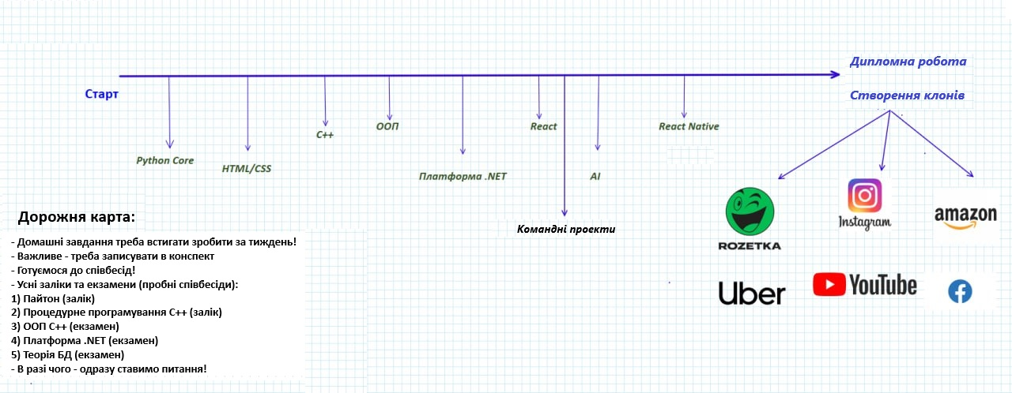
Дорожня карта

Slide 6
Програма курсу Python (20 пар)
Вступ до програмування
Виведення та введення даних у консоль
Змiннi та константи, типи даних
Умовні оператори
Цикли, псевдографіка, робота з відладчиком
Списки, рядки, випадкові числа, двовимірні ігри
Алгоритми пошуку та сортування
Функції, рекурсія, виключення
Робота з файлами
Невеличкий усний залiк та здача практики

Slide 7
Програма курсу HTML (10 пар)
Вступ до HTML. Структура документу
Форматування тексту
Списки. CSS
Графiка. Анiмацiя
Таблицi. Блочна модель елементiв
Псевдокласи. Позицiювання
Адаптивна верстка. Flexbox
Форми

Slide 8
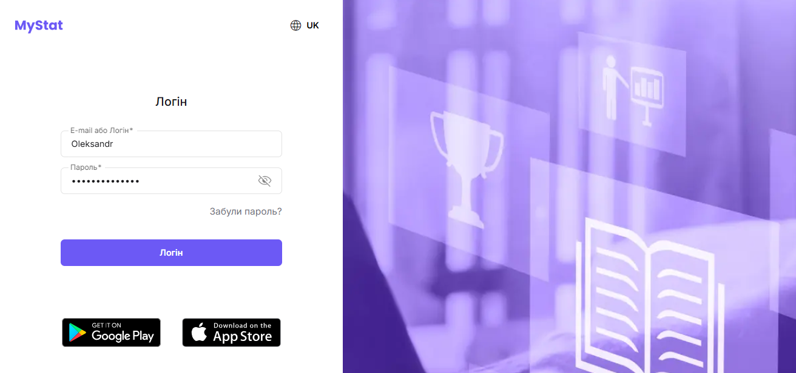
Mystat

Slide 9

Література по Python
Марк Лутц, буде в бесіді
+ скину ще по запиту

Slide 10
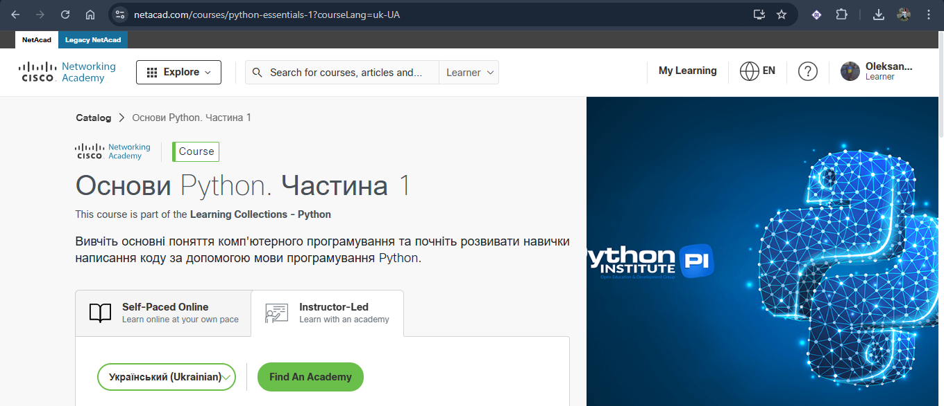
Курс вiд Cisco
https://www.netacad.com/courses/python-essentials-1?courseLang=uk-UA

Slide 11
Практика
Написати в особистi @sunmeat
Повiдомити iм’я, прiзвище, мiсто, та пошту

Slide 12
Що пишуть на Python
Youtube, Instagram, Spotify
Dropbox, Reddit, Pinterest
NASA, Netflix, Quora
LibreOffice, GIMP, Chat GPT
World of Tanks, Civilization IV

Slide 13
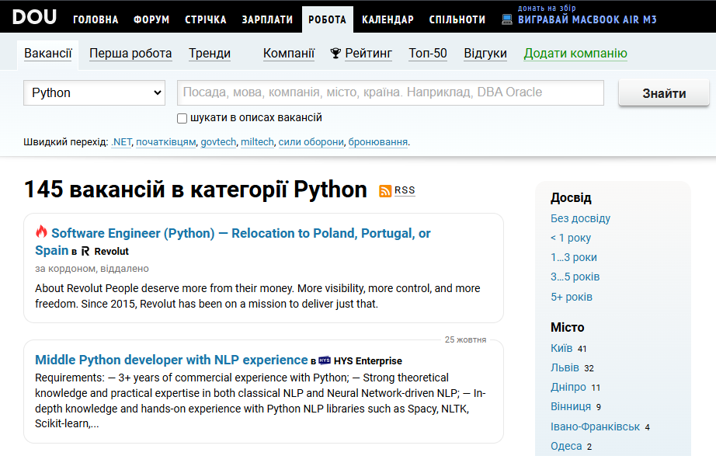
Вакансії для програмістів
https://t.me/junior_dou_ua <<< !!!

Slide 14
Трохи історії
Python був створений Гвідо ван Россумом наприкінці 1980-х років, а перша версія, Python 0.9.0, була випущена ще в 1991 році. Мова швидко стала популярною завдяки своїй простоті та гнучкості, а в 2000 році вийшла версія 2.0 з новими функціями, такими як спискові вирази та підтримка юнікоду. У 2001 році була заснована Python Software Foundation для підтримки мови та її спільноти.
У 2008 року вийшла версія Python 3.0, яка включала значні зміни, несумісні з попередніми версіями. З цього моменту Python 3 став стандартом, і розробники почали активно мігрувати свої проекти.
Сьогодні Python продовжує розвиватися, поточна версiя 3.13. Мова широко використовується в різних сферах, включаючи машинне навчання, науку про дані та веб-розробку, що підтверджує її актуальність і популярність у сучасному програмуванні.

Slide 15
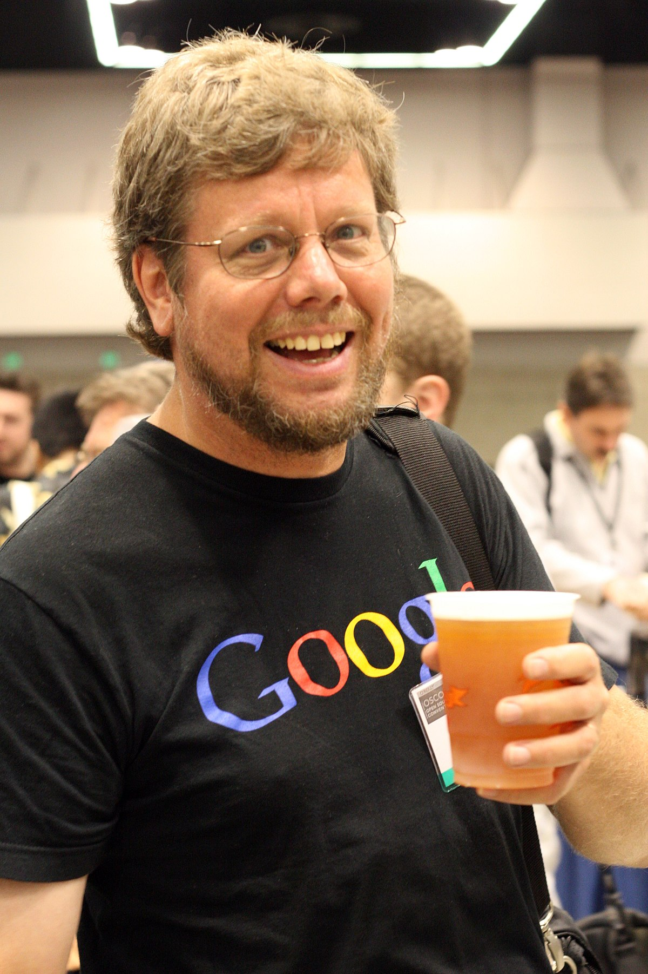
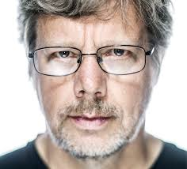
Гвідо ван Россум

Slide 16
Коротенько про Python
Python — це інтерпретована, динамічно-типізована мова програмування загального призначення. Вона підтримує кілька парадигм програмування, зокрема процедурне, об'єктно-орієнтоване та функціональне програмування. Python відомий своєю простотою та читабельністю коду, що робить його ідеальним вибором для навчання програмуванню. Стандартна бібліотека містить безліч модулів для роботи з даними, веб-розробки, машинного навчання та обробки тексту. Розвитком мови займається Python Software Foundation, що забезпечує активну підтримку та оновлення мови.

Slide 17
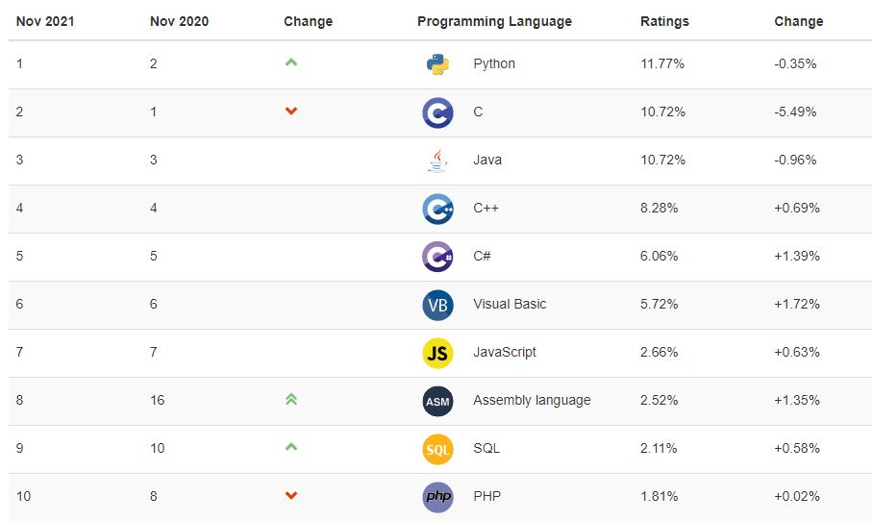
Рейтинг мов програмування
https://www.tiobe.com/tiobe-index/

Slide 18
Порiвняння з iншими мовами
Python відомий своїм чистим і зрозумілим синтаксисом, що робить його ідеальним для новачків. Хоча Python є інтерпретованою мовою і повільнішим порівняно з компілюючими мовами, такими як C++ та Java, він пропонує обширну стандартну бібліотеку і безліч сторонніх бібліотек для наукових обчислень і веб-розробки, що робить його зручним для розробників.
Кожна мова має свої сильні та слабкі сторони, а вибір мови залежить від конкретних вимог проекту. Python виділяється своєю простотою та гнучкістю, що підходить для швидкого прототипування, тоді як C++ забезпечує високу продуктивність і контроль, а Java пропонує стабільність і портативність для великих корпоративних додатків.

Slide 19
Що таке програмування?
Програмування - це процес розроблення та підтримки програмного забезпечення.
У вузькому сенсі програмуванням називають процес написання програми конкретною мовою програмування (етап кодування).

Slide 20
Етапи розробки ПЗ
Аналіз задачі - етап формалізації задачі та визначення методів її вирішення
Проектування - етап розроблення структури системи, визначення способів взаємодії компонентів, вибору структур для зберігання даних, вибір алгоритму тощо
Кодування - етап написання програмного коду компонентів системи
Тестування - етап дослідження та випробування програмного продукту
Документування - етап складання посібників і документації до програмного продукту
Супровід - етап поліпшення, оптимізації ПЗ після передачі в експлуатацію

Slide 21
Що таке програма?
Програма - представлена в об'єктивній формі сукупність даних і команд, призначених для виконання ЕОМ з метою отримання певного результату.
Дані - це інформація, яку обробляє програма.

Slide 22
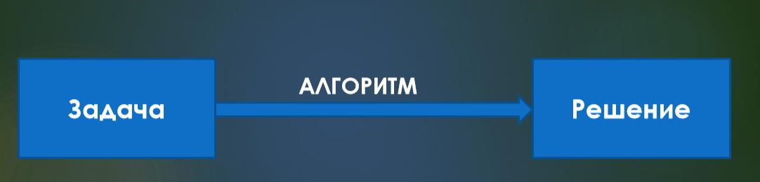
Що таке алгоритм?
Алгоритм - це точний набір інструкцій, що описує порядок дій виконавця для досягнення мети - розв'язання задачі.

Slide 23
Приклади алгоритмiв у життi
1. Приготування їжі за рецептом:
Коли ви готуєте страву, ви дотримуєтеся певного алгоритму: спочатку збираєте інгредієнти, потім виконуєте кроки в певному порядку, наприклад, нарізаєте овочі, обсмажуєте їх, додаєте спеції та варите. Кожен крок залежить від попереднього, і дотримання послідовності призводить до кінцевого результату — готової страви.
2. Прибирання квартири
3. Складання списку покупок
4. Розподіл часу на заняття
5. Упаковка валізи для поїздки

Slide 24
Властивості алгоритму
Зрозумілість - алгоритм має містити тільки ті інструкції, які доступні та зрозумілі виконавцю
Визначеність - у будь-який момент часу наступний крок роботи однозначно визначається станом системи
Закiнченiсть - алгоритм має складатися з кінцевої послідовності кроків
Результативність - алгоритм має завершитися з певним результатом - розв'язанням поставленого завдання
Масовість - алгоритм може застосовуватися до рiзних наборiв вхідних даних
Ефективність - алгоритм має мінімально витрачати ресурси

Slide 25
Способи запису алгоритмів
Словесна або вербальна форма
Псевдокод
Блок-схема - схематичний запис алгоритму у вигляді послідовності блоків і сполучних ліній, що їх зв'язують

Slide 26
Приклад вербального алгоритму
Підготовка: 1.1. Зберіть: чайник, чашку, чай, воду, цукор (за бажанням).
Кип'ятіння: 2.1. Наповніть чайник водою.
2.2. Увімкніть чайник і дочекайтеся закипання.
Заварювання: 3.1. У чашку покладіть чай або чайний пакетик.
3.2. Залийте окропом і накрийте на 3-5 хвилин.
3.3. Цикл: Повторюйте кожну хвилину, перевіряючи, настоюється чи чай.
3.4. Умова: Якщо чай настоявся, переходьте до наступного кроку.
Додавання: 4.1. За бажанням додайте цукор, лимон, м’яту або мед.
4.2. Умова: Якщо цукор є, додайте його.
Подача: 5.1. Ваш чай готовий! Насолоджуйтесь :)

Slide 27
Практика
Скласти на вибiр один вербальний
Алгоритм приготування шаурми
Алгоритм лікування застуди
Алгоритм телефонної розмови
Алгоритм отримання відмінної оцінки на залiку з Python

Slide 28
Приклад псевдокоду
ПСЕВДОКОД Приготування чаю
- Створити змінні: чайник, чашка, чай, вода, цукор
- Наповнити_чайник_водою()
- Увімкнути_чайник()
- if not чайник.закипів():
- Чекати() # чекаємо, поки закипить
- У_чашку_покласти_чай()
- Залити_кип'ятком()
- Накрити()
- ПОКИ час_настоювання < 5:
- Чекати(1хв)
- час_настоювання += 1 # збільшити час настоювання

Slide 29

Блок-схеми. Початок i кiнець
Елемент відображає
вхід у програму і
вихід із неї
(найчастіше застосування - початок і кінець програми). Усередині фігури записується відповідна дія.

Slide 30

Блок дії
Виконання однієї або
декількох операцій,
обробка даних будь-якого виду (зміна значення даних, форми подання, розташування). Усередині фігури записують безпосередньо самі операції, наприклад, операцію присвоювання:
a = 10 * b + c

Slide 31

Дані (введення-виведення)
Перетворення даних у
форму, придатну для
обробки (введення) або відображення результатів обробки (виведення). Цей символ не визначає тип носія даних (для зазначення типу носія даних використовуються специфічні символи).

Slide 32

Логічний блок (блок умови)
Відображає рішення або
функцію перемикального
типу з одним входом і двома
або більше альтернативними виходами, з яких тільки один може бути обраний після обчислення умов, визначених усередині цього елемента.

Slide 33
Структура алгоритму
Лінійна - інструкції виконуються послідовно одна за одною
Розгалужена - алгоритм, що містить умову, у результаті перевірки якої може відбутися поділ на кілька гілок алгоритму
Циклічна - алгоритм, який передбачає багаторазове повторення одних і тих самих інструкцій

Slide 34
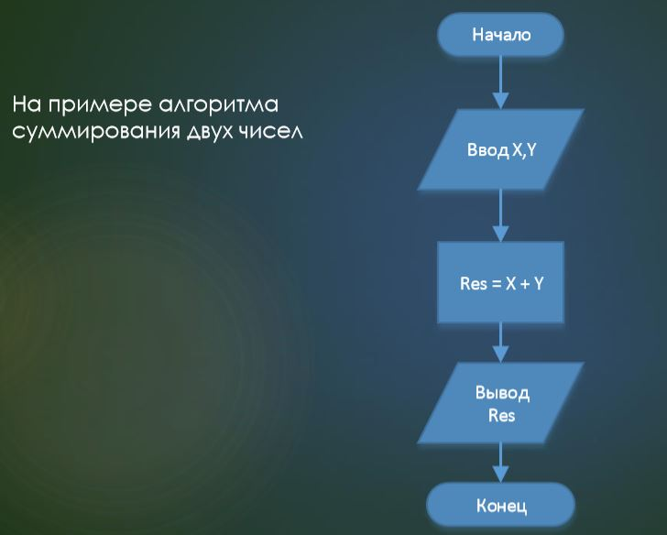

Лінійна структура

Slide 35
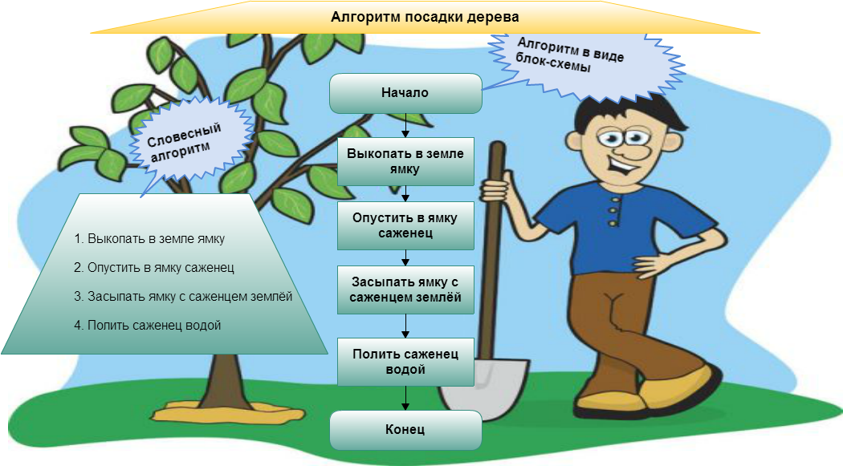
Приклад лінійного алгоритму

Slide 36
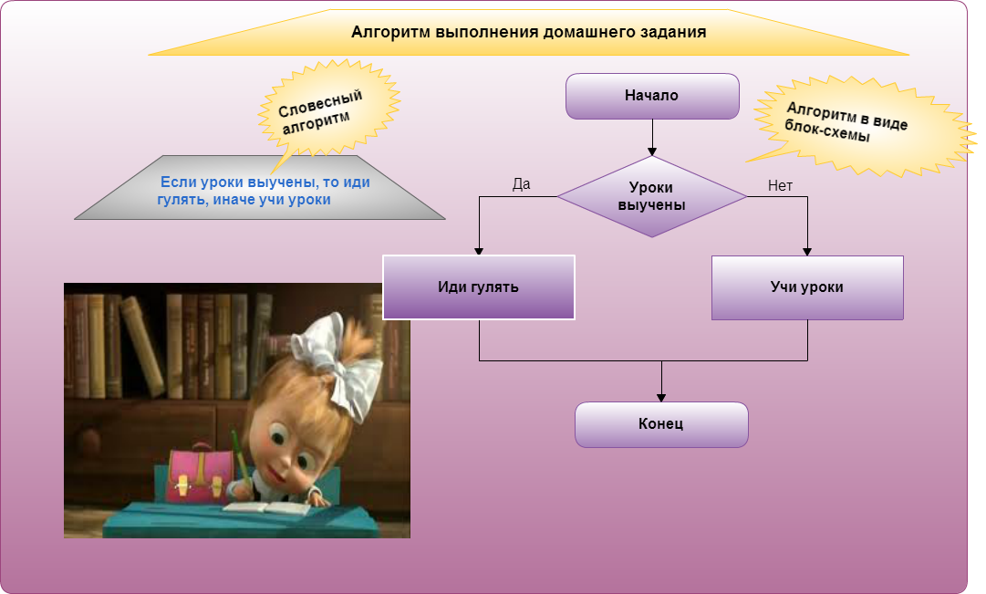
Розгалужений алгоритм

Slide 37
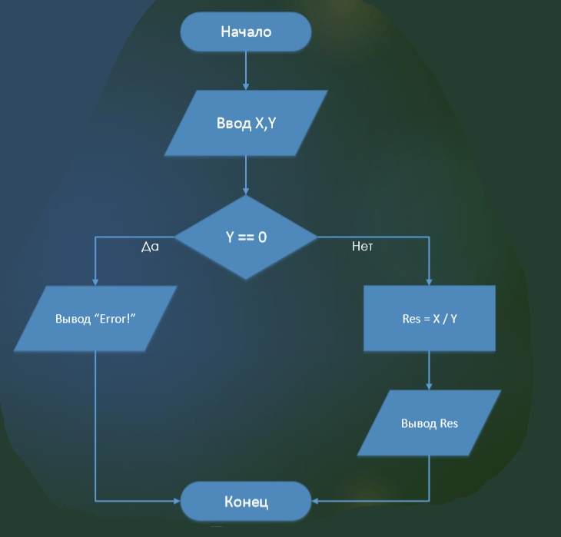
Ще приклад

Slide 38
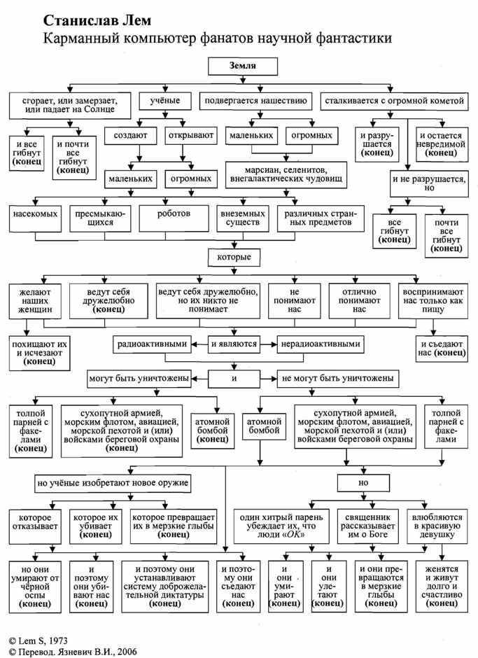

Slide 39
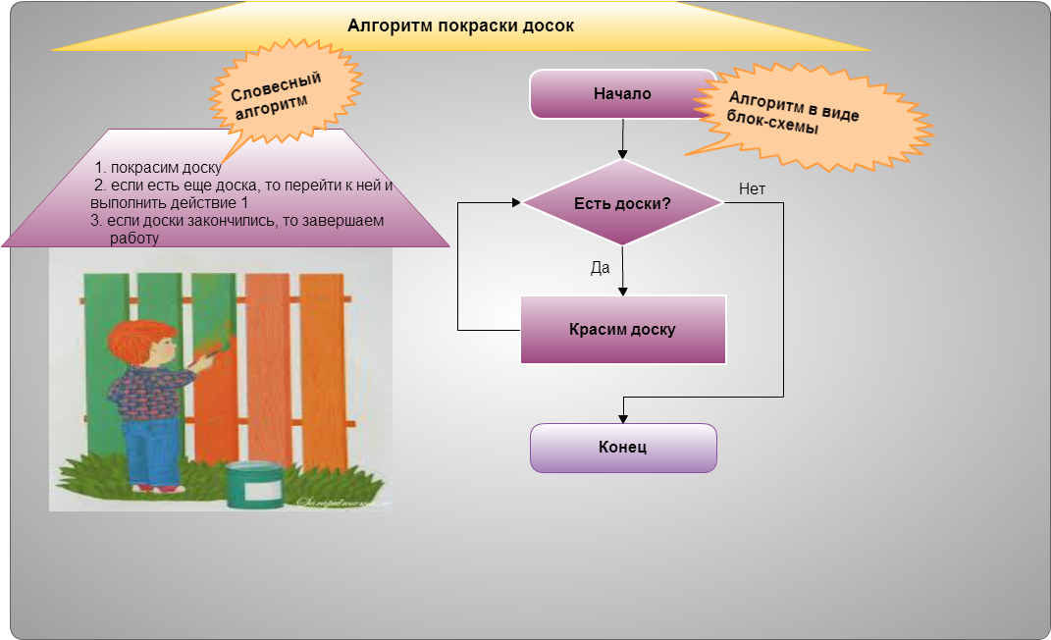
Циклічний алгоритм

Slide 40
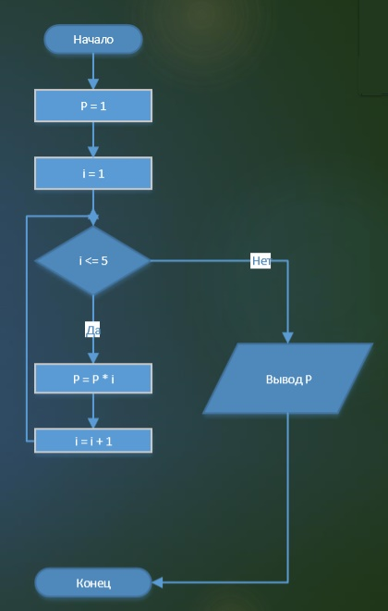
Ще приклад
Алгоритм обчислення добутку
усіх чисел від 1 до 5 включно.

Slide 41
Намалювати одну блок-схему:
Алгоритм купівлі футболки
Алгоритм знайомства з дівчиною
Як відрізнити кішку від собаки
Будь-яке відоме прислів'я або приказка

Slide 42
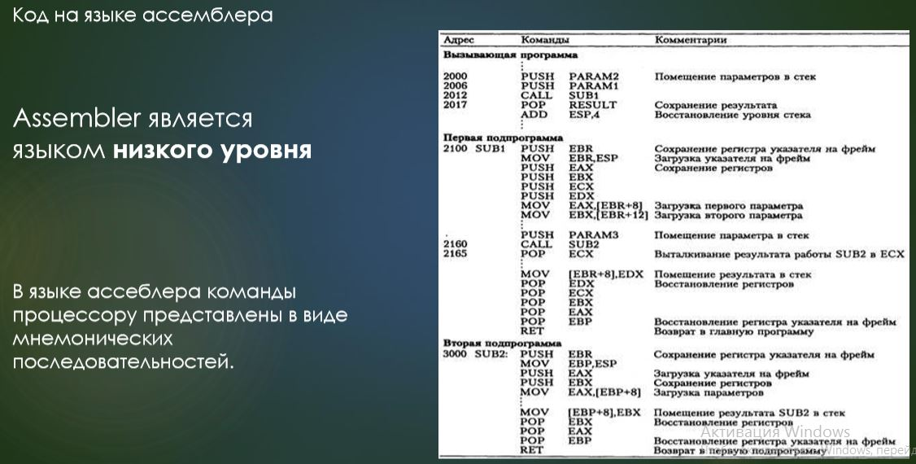
Мова низького рівня

Slide 43
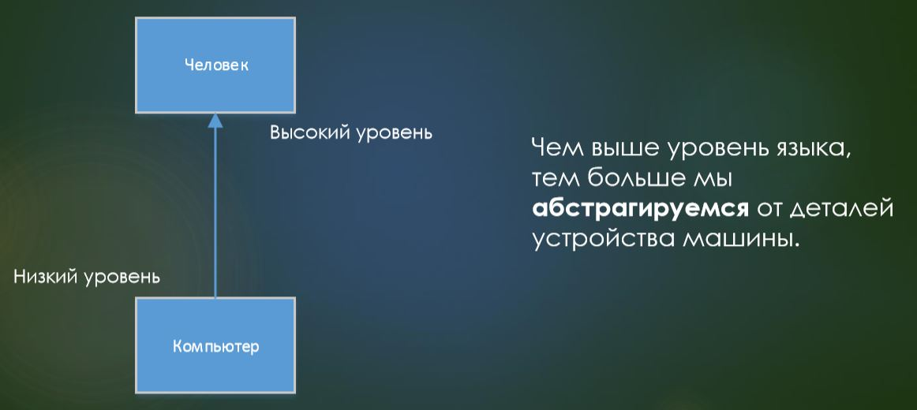
Рівні мов

Slide 44
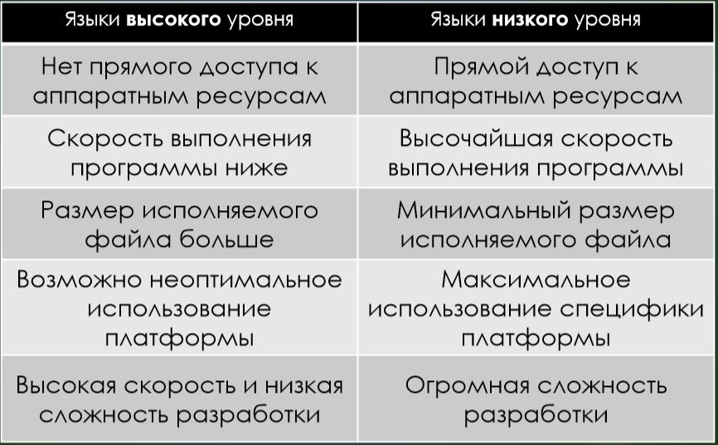
Порівняння рівнів
https://techrocks.ru/2018/11/07/low-middle-high-level-programming-languages/

Slide 45
Трансляція програм
Для виконання програми на комп'ютері її необхідно транслювати - перевести в так званий машинний код.
Існує 2 методи трансляції:
- Компіляція
- Інтерпретація

Slide 46
Компіляція
Вихідний код програми перекладається з певної мови програмування на машинний код спеціальною програмою - компілятором
Машинний код може багаторазово виконуватися процесором
Машинний код є непереносимим між різними апаратними та програмними платформами

Slide 47
Інтерпретація
Програма, команда за командою, перекладається в машинний код, і кожна інструкція відразу ж виконується спеціальною програмою - інтерпретатором
На комп'ютері, який запускає таку програму, обов'язково має бути встановлений інтерпретатор
Це дає змогу домогтися переносимості між платформами

Slide 48
Як це в Python?
Python в першу чергу є інтерпретованою мовою, що означає, що код виконується інтерпретатором по рядках, без попередньої компіляції в машинний код. Однак варто зазначити, що Python також використовує проміжну компіляцію.
Початковий код: Коли ви пишете код на Python, він зберігається у файлі з розширенням .py
Компіляція в байт-код: Під час виконання програми інтерпретатор Python компілює початковий код в байт-код, який є проміжним поданням. Цей байт-код зберігається у файлі з розширенням .pyc
Інтерпретація байт-коду: Потім байт-код виконується інтерпретатором Python, який перетворює його в машинний код, зрозумілий процесору

Slide 49
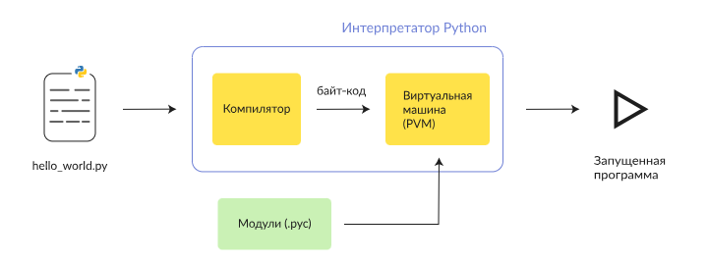
Як це в Python?
https://pythonchik.ru/osnovy/kak-rabotaet-python-interpretator

Slide 50
SDK
SDK (від англ. software development kit) - комплект засобів розроблення, що дає змогу фахівцям із програмного забезпечення створювати додатки для певного пакета програм, програмного забезпечення базових засобів розроблення, апаратної платформи, комп'ютерної системи, ігрових консолей, операційних систем та інших платформ.

Slide 51
Огляд IDE
VS Code: легкий, налаштовуваний та універсальний інструмент для розробки Python і не тільки (HTML!). Підходить для більш гнучких та індивідуальних налаштувань.
Visual Studio: більш важкий IDE для комплексних проєктів, де важлива інтеграція з іншими технологіями.
PyCharm: потужний IDE для професійної розробки на Python з акцентом на зручність роботи та інтеграцію з Python-фреймворками https://www.jetbrains.com/pycharm/download/?section=windows

Slide 52
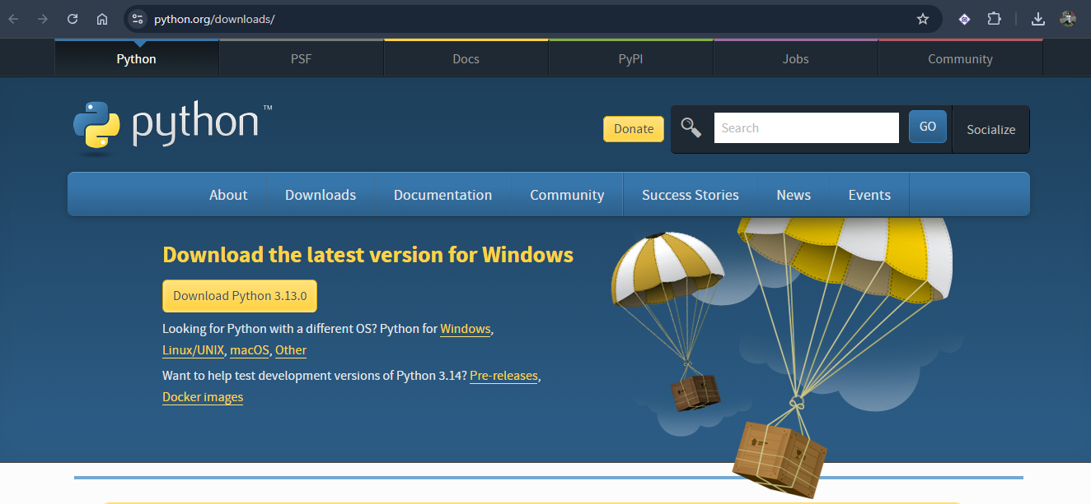
Завантаження Python iнтерпр.
https://www.python.org/downloads/

Slide 53
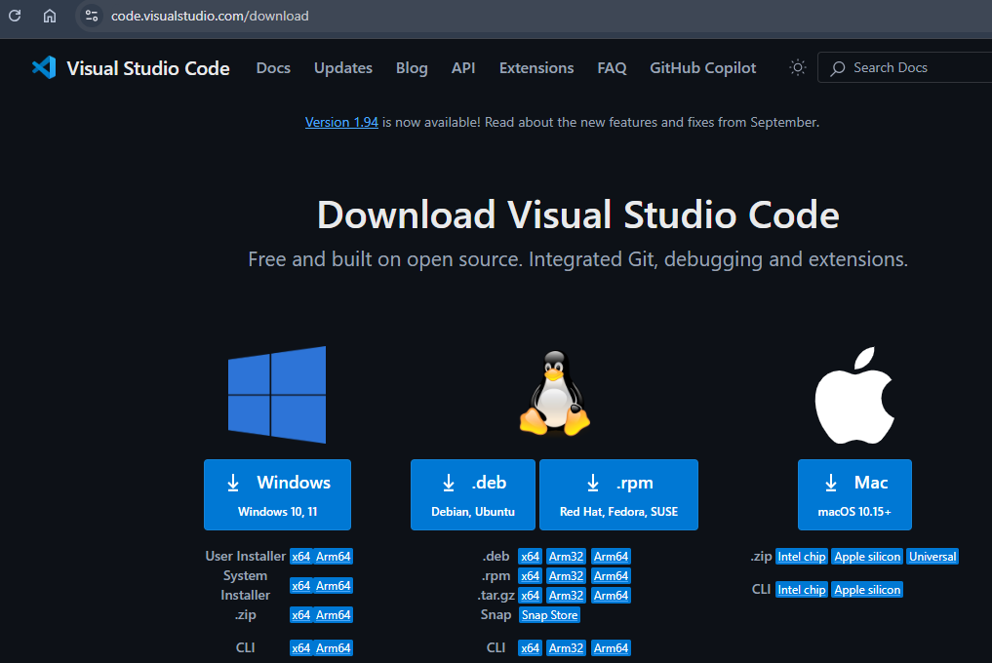
Завантаження VS Code
https://code.visualstudio.com/download

Slide 54
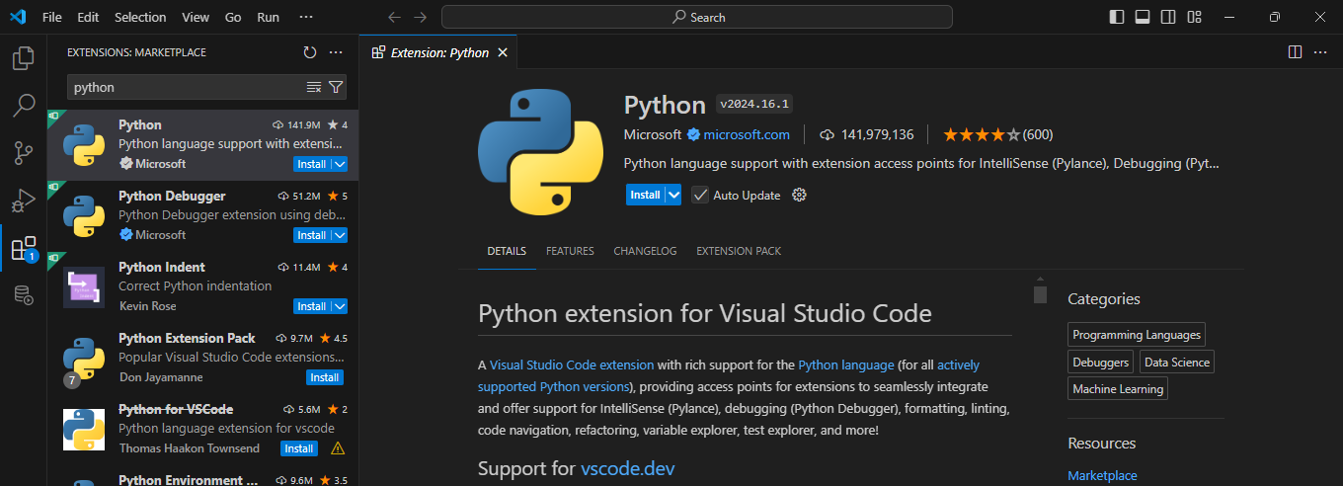
Python Extension

Slide 55
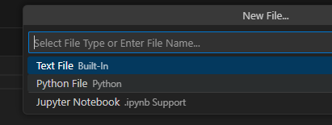
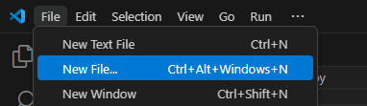
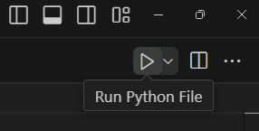
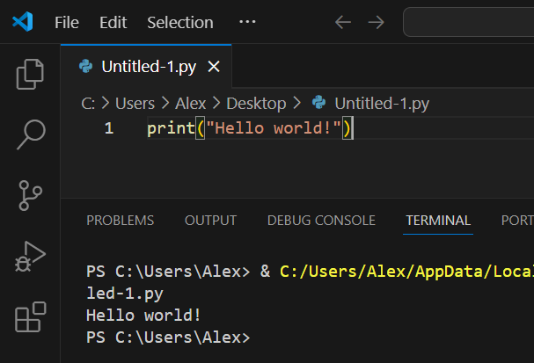
Перша програма

Slide 56
Виведення даних на екран
print("Hello world!\n")
Існують символи, які мають спеціальне призначення. Вони можуть бути представлені за допомогою т.зв.
Escape-послідовностей (керуючих послідовностей).

Slide 57
Escape-послідовність
Escape-послідовність - це спеціальна комбінація символів, що починається з символу зворотного слеша ( \ ) і замінюється транслятором на певний символ, який має спеціальне значення, або його не можна використовувати в даному контексті, або він відсутній на клавіатурі.

Slide 58
Основні послідовності
\n - перехід на новий рядок
\t - табуляція (вирівнювання)
\\ - просто слеш
\" - лапка в тексті
\r - переведення каретки
\0 - завершення рядка
\a - звуковий сигнал. Приклад VVVVV
https://gist.github.com/sunmeat/16c5c4bc71adcffe6392b516d652ed35

Slide 59
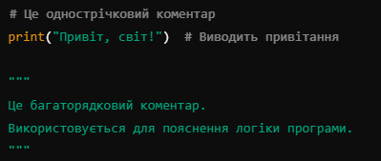
Поняття коментаря
Коментар у програмуванні — це текст у коді, який ігнорується інтерпретатором або компілятором і не впливає на виконання програми. Коментарі використовуються для пояснення коду, опису його функціональності або нагадування про щось важливе для розробника. Вони допомагають іншим програмістам (або самому автору в майбутньому) швидше зрозуміти логіку програми.

Slide 60
Домашнє завдання
Надiслати ПIБ та свою електронну пошту в телеграм @sunmeat
Встановити iнтерпретатор Python, VS Code та розришення Python
Скласти вербальний алгоритм на одну з тем (слайд 26)
Намалювати блок-схему (намалювати на листочку паперу і потім сфотографувати, або виконати в графічному редакторі) на одну з тем (слайд 40)
Виконати завдання на print із вордівського файлу
Прочитати 2-3 початкові глави книги Марка Лутца
Всi файли з ДЗ зiбрати в архiв, надiслати на майстат

Slide 61
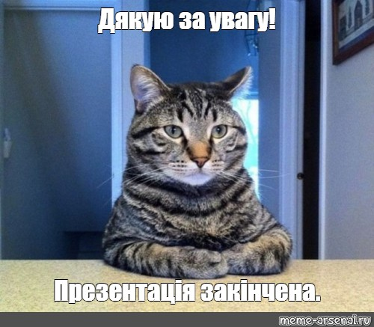
Дякую за увагу!

